Slide 1


Домашняя работа №1 — «Я и мои цели в Data Science»
Краткая презентация о моем пути в Data Science, ключевых навыках,
карьерных устремлениях и целях, поставленных на курс.

Slide 2

Кто я и почему Data Science?
Меня зовут Адилет, я окончил КГТУ им. И. Раззакова по направлению Информационные системы и технологии. Мой интерес к Data Science связан с желанием работать с данными, находить в них закономерности и создавать решения, которые приносят пользу бизнесу и обществу.
Я выбрал Data Science, потому что эта профессия думаю будет оставаться
актуальной и востребованной в будущем. Мне интересно анализировать
данные, находить закономерности и создавать решения, которые помогают бизнесу и обществу. DS даёт возможность расти профессионально и быть частью технологического будущего.

Slide 3






Стартовые навыки
Python
SQL
Excel
базовый уровень — формулы, графики, сводные таблицы
Математика
базовый уровень
Стартовых навыков особо нет но эти навыки я планирую приобрести и развить в процессе прохождения курса.

Slide 4
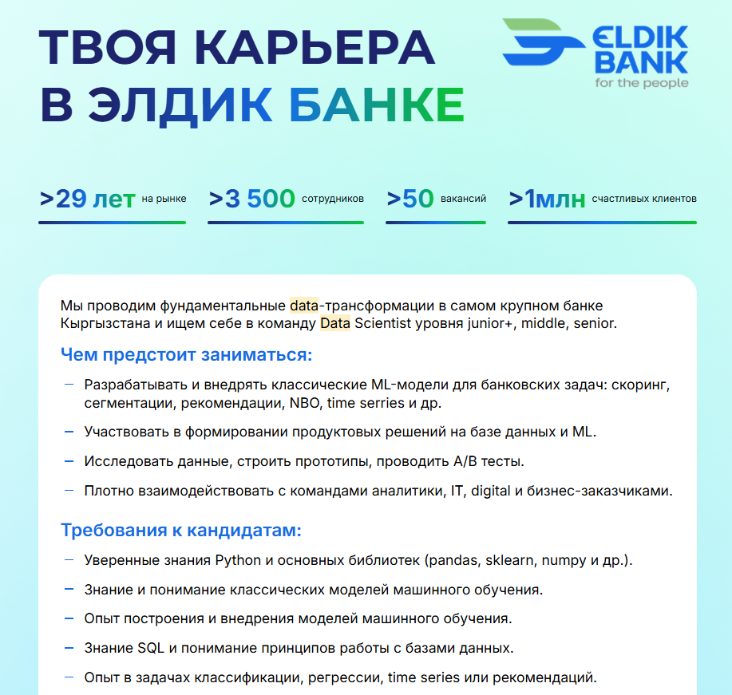
Целевая роль: Junior Data Scientist
Ключевые требования:
Знание Python и основных библиотек (Pandas, NumPy, Scikit-learn).
Понимание основ машинного обучения и статистики.
Опыт работы с SQL для извлечения и обработки данных.
Навыки визуализации данных.
Способность работать с "грязными" данными и выполнять их предобработку.
Моя цель — стать Junior Data Scientist. Эта роль позволяет мне применять аналитические и технические навыки для решения бизнес-задач, участвовать в разработке моделей машинного обучения и работать с большими объемами данных.
Эти требования соответствуют моим текущим интересам и позволяют мне максимально реализовать свой потенциал в области Data Science.

Slide 5






Что подтянуть и цели на курс
План развития навыков и цели обучения
Python (базовый синтаксис)
Как закрываю: Активное изучение в рамках курса,
выполнение всех практических заданий.
Математика / статистика
Повторяю статистику и основы вероятности через
курсы и задачи
Основы машинного обучения (ML)
Изучаю теорию, прохожу мини-проекты на Python
Мои ключевые цели на курс:
Освоить основы машинного обучения
Успешно изучить и применить основные алгоритмы классического машинного обучения, такие как регрессия, классификация, кластеризация.
Научиться работе с данными
Овладеть навыками сбора, очистки, предобработки и визуализации данных с использованием Python и SQL.
Создать портфолио проектов
Выполнить не менее 3-х комплексных проектов, демонстрирующих полученные навыки и понимание Data Science.

